Slide 1

Cours de français-philosophie : « L’amour »
Shakespeare, Le Songe d’une nuit d’été
Plan du cours
Iconographie et citations

Slide 2
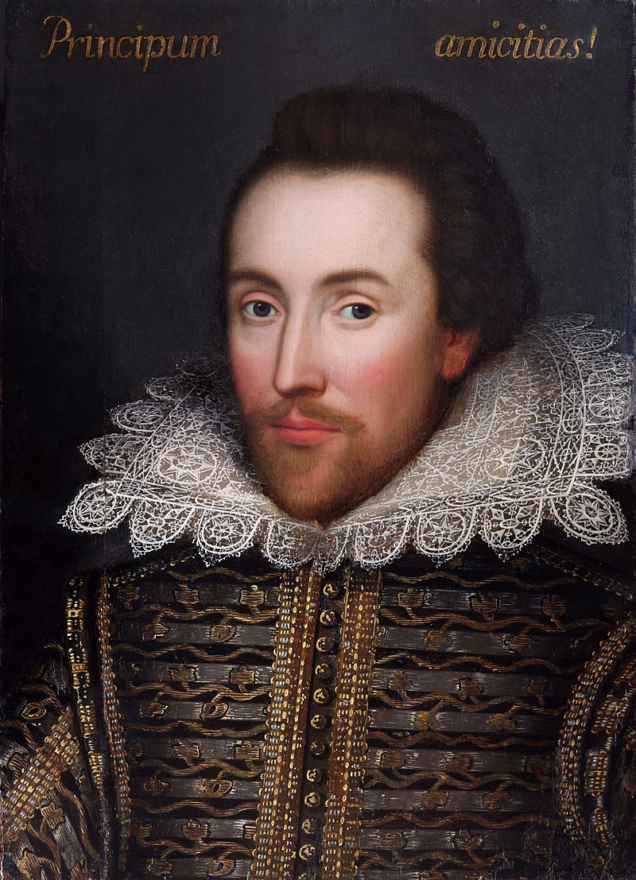
Shakespeare est-il « Shakespeare »?
« En mars 2009, le professeur Stanley Wells, président du Shakespeare Birthplace Trust, dévoile un portrait qu'il présente comme étant le seul portrait connu de Shakespeare réalisé de son vivant. Ce tableau est connu sous le nom de « portrait Cobbe » du nom de la famille qui en était originellement propriétaire. Son identification à Shakespeare est loin de faire l'unanimité » (source : Wikipédia)

Slide 3
Distribution symbolique des personnages
Humain
Merveilleux
Egée
Les couples
Thésée
et
Hyppolita
Démétrius
et
Héléna
Lysandre
et
Hermia
Obéron
et
Titania
Les quatre artisans / acteurs
dont Buttom (Navette)
Puck
Les autres elfes

Slide 4
Thésée : « Et maintenant, belle Hippolyta, voici notre heure nuptiale qui approche à grands pas. Dans quatre heureux jours apparaîtra la nouvelle lune ; oh, mais qu’elle est longue à mourir cette vieille lune ! Elle étire mes désirs ainsi qu’une marâtre ou une douairière qui laisse se dessécher le revenu d’un jeune homme. » (acte I, scène 1)

Slide 5
Hermia : « Si l’amour véritable est toujours contrarié, cela doit être un arrêt du destin. Supportons donc cette épreuve avec patience, puisque c’est un mal habituel aussi inséparable de l’amour que les rêves, les soucis et les soupirs, les désirs et les pleurs qui forment le triste cortège de Désir. » (I, 1)

Slide 6
« J’y serai, mon bon Lysandre ! Je te le jure par l’arc le plus résistant de Cupidon, par sa plus rapide flèche à pointe d’or, par l’innocence des colombes de Vénus, par tout ce qui enchaîne les cœurs et attise les amours, par le feu qui brûlait la reine de Carthage lorsqu’elle vit fuir le vaisseau du perfide Troyen, par tous les serments que jamais violèrent les hommes, plus nombreux que tous ceux que jamais firent les femmes ; oui, demain, en vérité, je te retrouverai en ce lieu où tu me donnes rendez-vous. » (I, 1)

Slide 7

Extraits de la pièce, notamment de l’acte I, scène 2 - Mise en scène d'Hélène Theunissen au Théâtre des Martyrs, Bruxelles (2017)

Slide 8
Iconographie de Puck

Slide 9

« Danse de Puck » de Claude Debussy
Preludes, Premier Livre, L. 117: XI
Interprétation d’Alexandre Tharaud

Slide 10
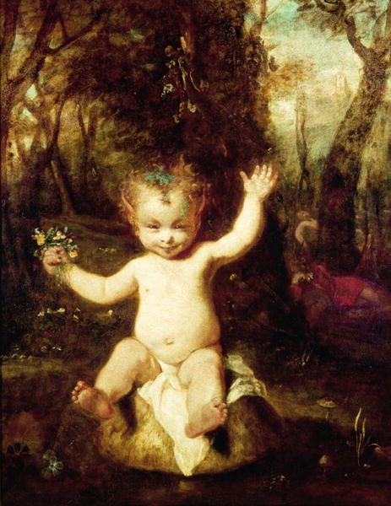
« Puck », de Joshua Reynolds (1789)

Slide 11
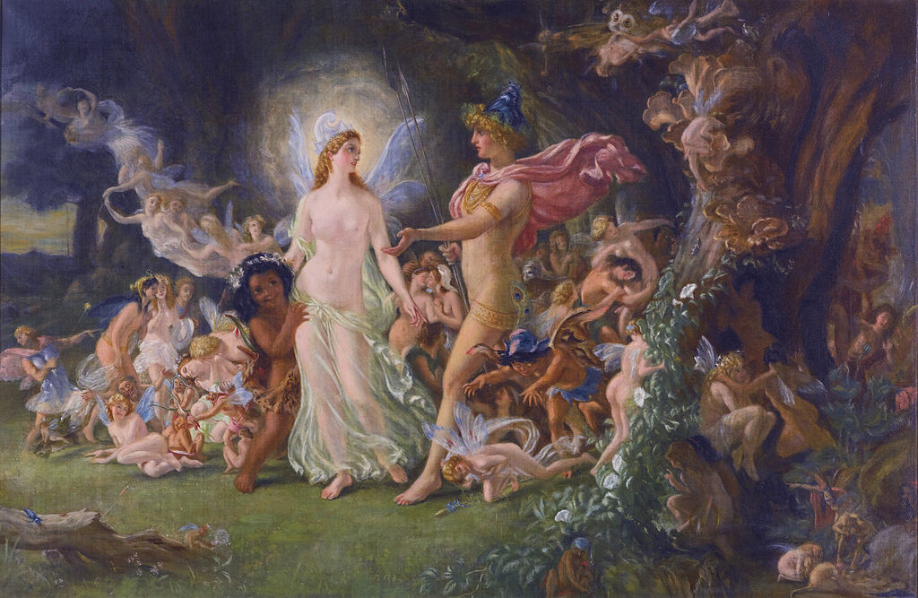
« La Querelle d'Obéron et de Titania » (évoque l’acte II, scène 1) Étude de Joseph Noel Paton (v. 1849)

Slide 12
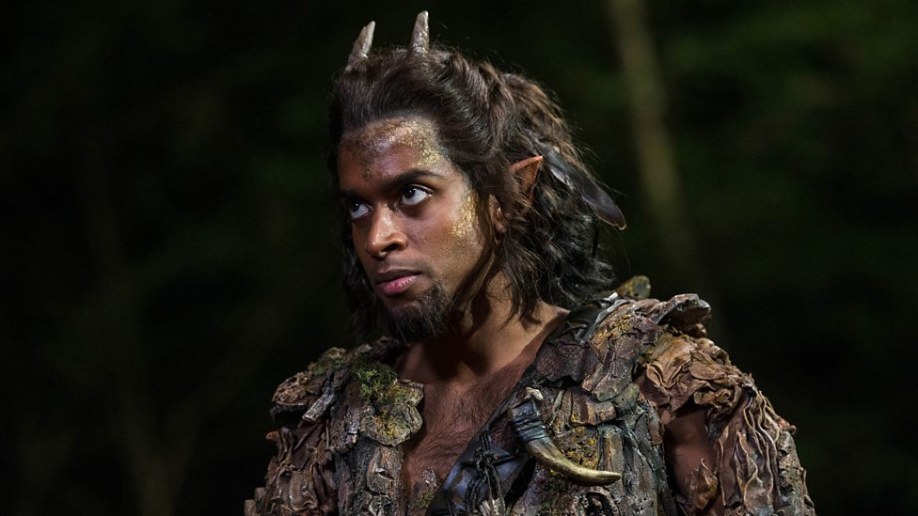
Adaptation télévisuelle de la pièce à la BBC, par Russell T Davies (acteur : Hiran Abeysekera)

Slide 13
Héléna à Démétrius : « Je suis votre épagneul : plus vous me battrez et plus je vous cajolerai. Traitez-moi seulement comme votre épagneul : repoussez-moi, frappez-moi, méprisez-moi, abandonnez-moi ; mais laissez-moi au moins vous suivre, tout indigne que je suis. Quelle plus humble place puis-je implorer dans votre amour – place que j’estime hautement, pourtant – que de me voir traitée par vous comme votre chien ? » (II, 1)

Slide 14
Hermia : « Hélas, par pitié ! Quel cauchemar) Regarde, Lysandre, je tremble de peur. J’ai cru qu’un serpent me dévorait le cœur et tu assistais souriant à ce cruel assaut. Lysandre, quoi, il n’est plus là ? Il est parti ; pas un bruit, pas un souffle. » (II, 2)

Slide 15
Bottom : « J’ai un moyen de tout arranger. Écris-moi un prologue ; et laisse entendre dans le prologue que nous ne nous ferons aucun mal avec nos épées, et que Pyrame n’est pas tué pour de vrai ; et pour les rassurer tout à fait, dis-leur que moi, Pyrame, je ne suis pas Pyrame, mais Bottom, le tisserand ; cela leur enlèvera toute crainte » (III, 1)

Slide 16
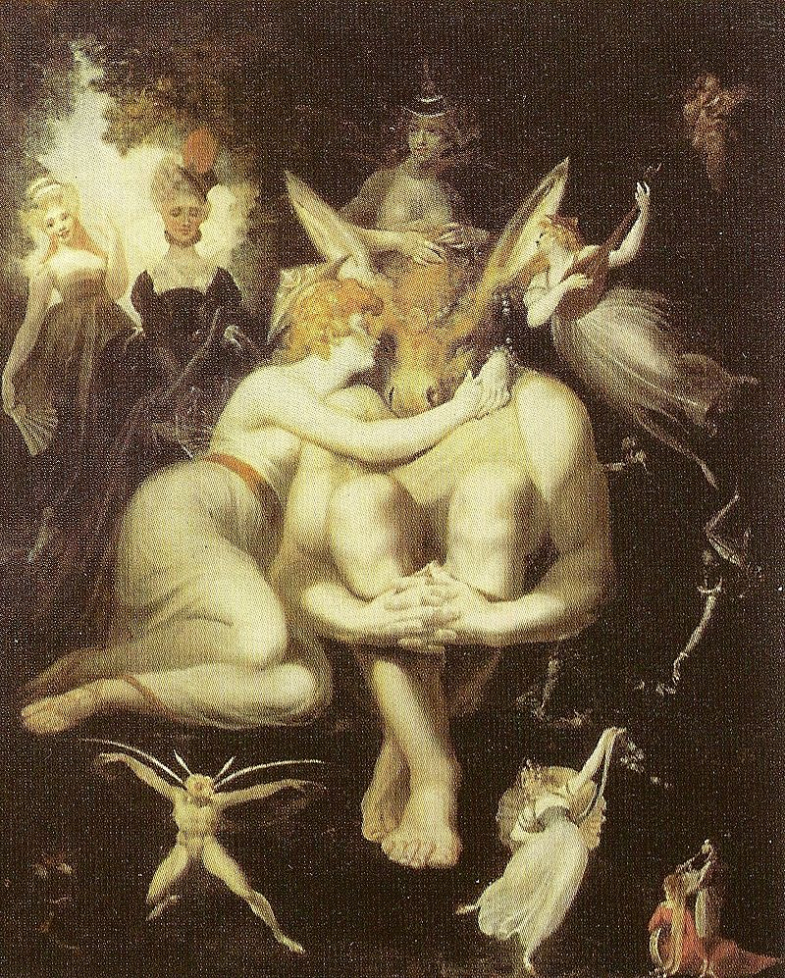
Titania adoring the Ass-headed Bottom, Henry Fuseli, c. 1790

Slide 17
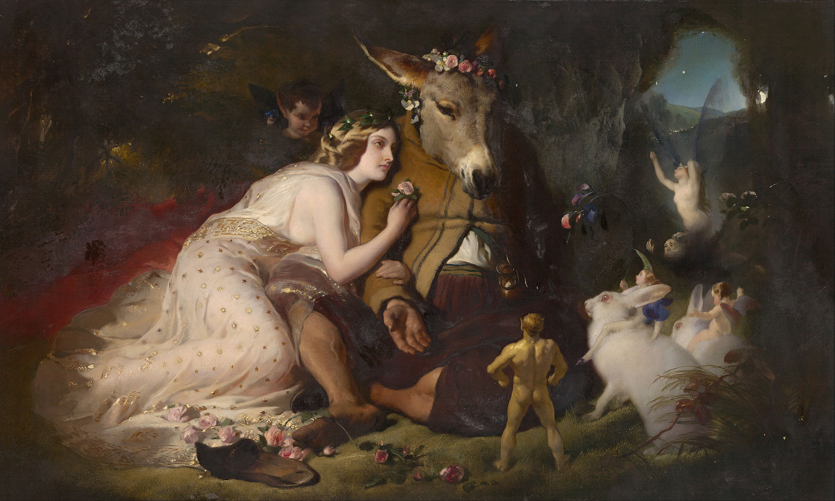
Edwin Landseer, Scène du Songe d'une nuit d'été. Titania et Bottom (1848-1851), National Gallery of Victoria, Melbourne.

Slide 18
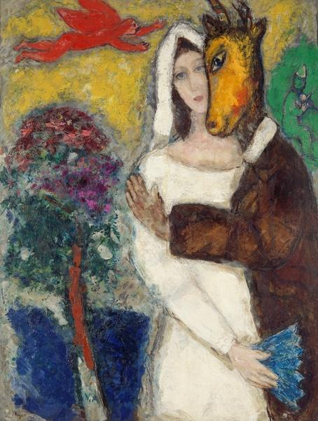
Marc Chagall, Songe d'une nuit d'été, 1939 (Musée de Grenoble)

Slide 19
Titania à Bottom : « Je t’en prie, aimable mortel, chante encore ; mon oreille est aussi amoureuse de ta voix que mon œil est captivé par ta prestance ; et le pouvoir de ta beauté m’oblige au premier regard à te déclarer, à te jurer que je t’aime. » (III, 1)

Slide 20
Héléna à Lysandre : « Pesez des serments avec des serments et vous pèserez le néant ; vos serments à elle et à moi, mis sur les deux plateaux d’une balance, auront même poids : aussi légers que des fables. » (III, 2)

Slide 21

La dispute d’Hermia et Héléna
Director : Dominic Dromgoole, recorded live at Shakespeare’s Globe, London June 2013, Helena : Sarah MacRae / Hermia : Olivia Ross

Slide 22
« Le principe du rire et de la sensation carnavalesque du monde qui sont à la base du grotesque détruisent le sérieux unilatéral et toutes les prétentions à une signification et à une inconditionnalité située hors du temps. » (Mikhaïl Bakhtine, François Rabelais et la culture populaire au Moyen Âge et sous la Renaissance)

Slide 23
« Shakespeare, c’est le drame ; et le drame, qui fond sous un même souffle le grotesque et le sublime, le terrible et le bouffon, la tragédie et la comédie » Victor Hugo,« Préface » à Cromwell (1827).

Slide 24
Bottom : «J’ai fait un rêve tellement au-delà de la cervelle des hommes qu’elle ne pourrait pas dire ce que c’était et il faudrait être un âne pour essayer d’interpréter ce rêve. Il me semble que j’étais – mais nul ne pourrait dire ce que j’étais ; il me semble que j’étais, il me semble que j’avais, mais il faudrait être un fou bien bigarré pour se proposer de dire ce que je pensais avoir… L’œil de l’homme n’a jamais entendu, l’oreille de l’homme n’a jamais vu, la main de l’homme n’a jamais goûté, la langue de l’homme n’a jamais conçu, ni son cœur jamais raconté ce qu’était mon rêve. » (IV, 1)

Slide 25
Thésée : « Les amoureux et les fous ont la cervelle si effervescente, la fantaisie si inventive qu'ils conçoivent beaucoup plus de choses que la froide raison n'en peut comprendre. Le fou, l'amoureux et le poète sont farcis d'imagination : l’un voit plus de démons que le vaste enfer n'en peut contenir et c'est le fou. L'amoureux, aussi fou que lui, découvre la beauté d'Hélène sur un front d’une moricaude. Et l’œil du poète, roulant dans un beau délire, voyage du ciel à la terre et de la terre au ciel. Et comme l'imagination dote d'un corps les choses inconnues, la plume du poète leur trouve des formes et accorde un rien dans l'air une demeure précise et un nom. » (V, 1)

Slide 26
« Marche nuptiale » de Mendelssohn
« Il s'agit du n° 7 du Songe d'une nuit d'été, op. 61 (1843), musique de scène composée pour une reprise, au XIXe siècle, de la comédie féérique de William Shakespeare (1594-1595). Cette marche, écrite pour orchestre par Mendelssohn, a ensuite été utilisée pour le mariage de la princesse Vicky, la fille ainée de la reine Victoria avec le prince Frédéric de Prusse, le 25 janvier 1858. Son utilisation par Erich Wolfgang Korngold pour la musique du film Le Songe d'une nuit d'été (1935), l'un des premiers films mis en musique, l'a rendu encore plus populaire » (Source : Wikipédia)

Slide 27
« Le monde entier est un théâtre,/ Et tous, hommes et femmes, n'en sont que les acteurs;/ Ils ont leurs entrées et leurs sorties,/ Et un homme dans le cours de sa vie joue différents rôles... » (Comme il vous plaira, acte II, scène 7).
« Je tiens ce monde pour ce qu'il est : un théâtre où chacun doit jouer son rôle. » (Le Marchand de Venise, acte I, scène 1.)
Prospero dans La Tempête : « Nos divertissements sont finis. Ces acteurs, j'eus soin de le dire, étaient tous des esprits : ils se sont dissipés dans l'air, dans l'air subtil. Tout de même que ce fantasme sans assises, les temples solennels et ce grand globe même avec tous ceux qui l'habitent, se dissoudront, s'évanouiront tel ce spectacle incorporel sans laisser derrière eux ne fût-ce qu'un brouillard. Nous sommes de la même étoffe que les songes, et notre vie infime est cernée de sommeil... » (La Tempête, Acte IV, scène 1).
« La vie n'est qu'une ombre en marche, un pauvre acteur / Qui s'agite pendant une heure sur la scène / Et alors on ne l'entend plus ; c'est un récit / Conté par un idiot, plein de son et furie, / Ne signifiant rien. » (Macbeth, acte V, scène 5).

Slide 28
« L’amour a le pouvoir de conférer noblesse et beauté aux choses viles et ordinaires qui n’ont aucune valeur. L’amour ne voit pas avec les yeux, mais avec l’âme. Aussi représente-t-on aveugle le Cupidon ailé. Mais l’âme de l’amour n’a pas un grain de jugeote ; des ailes et point d’yeux, c’est l’image même d’une étourderie galopante. » (I, 1)

Slide 29
Fluidité du désir et interchangeabilité des places
1
Héléna
Démétrius
1
1
Hermia
Lysandre

Slide 30
Fluidité du désir et interchangeabilité des places
2
Héléna
Démétrius
2
2
Lysandre
Hermia

Slide 31
« mais maintenant que j’ai atteint le faîte de la connaissance humaine, c’est la raison qui guide mon jugement et m’entraîne vers tes yeux où je découvre la plus belle histoire d’amour écrite dans le livre le plus rare. » (II, 2)

Slide 32
Théâtre de la Véranda
Mise en scène Lisa Wurmser assistée de Stéphane Mercoyrol

